Slide 1
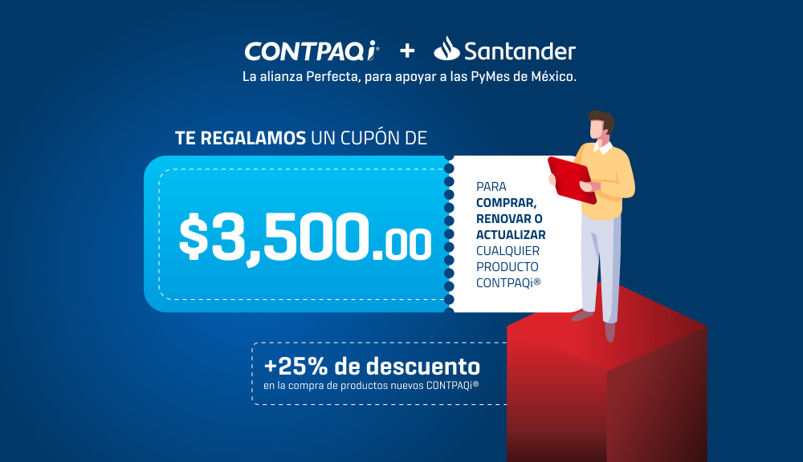


Slide 2

¿Qué es E-Commerce?
E-Commerce
El comercio electrónico consiste en la venta y compra de productos y servicios a través de medios electrónicos tales como internet usando como formas de pago tarjetas bancarias, la mayor parte del comercio electrónico lo constituyen transacciones entre personas y empresas
“No hay clientes físicos y clientes online: solo hay clientes que tienen más poder que nunca para comprar como ellos quieran”
Erik Nordstrom

Slide 3


5 poderosas razones para vender en internet ¡YA!
Razones
1. Todo es digital
2. + Canales
En México ya hay 80.6 millones de usuarios en internet y 86.5 millones de usuario de teléfonos celulares y la principal herramienta que utiliza un usuario para adquirir un producto es un buscador de internet por lo que si tu negocio no está en internet jamás podrás llegar a este mercado cada vez más digitalizado.
La omnicanalidad debe entenderse como la unificación de canales de venta y la continuidad de estos para que la experiencia del cliente sea el centro del negocio incluso por encima de los productos y servicios que ofrecemos.

Slide 4


5 poderosas razones para vender en internet ¡YA!
Razones
4. Vende 24 horas al día, pero solo cuando tu cliente lo decida
3. Modernización
Vivimos un momento histórico en el que los clientes tienen el máximo poder a la hora de elegir que, cuando y a quien van a comprar, ya no basta con publicidad ni el mejor vendedor, los clientes quieren actividad comercial on-demand, ósea, cuando ellos lo decidan, seria imposible tener un vendedor las 24 horas del día atendiendo a los clientes y dispuesto a responder todas sus preguntas o hasta levantar un pedido a las 3 de la mañana pero un sitio de comercio electrónico es la única solución a esta exigencia
Los clientes son cada vez mas jóvenes, mas exigentes y mas digitales, las nuevas generaciones se están convirtiendo en los nuevos consumidores, ellos tienen otros hábitos de compra muy distintos a los de sus padres o abuelos, ellos buscan la inmediatez.

Slide 5

5 poderosas razones para vender en internet ¡YA!
Razones
5. Manten vivo tu negocio
Los índices de mortandad de las empresas están por ser modificados de una manera dramática, anteriormente se hablaba del gran reto de sobrepasar los primeros 2 años pero próximamente estos dos años de vida de una empresa se volverán un lujo al que pocas empresas tendrán acceso, el nuevo panorama socioeconómico ha acelerado el ritmo y dinamismo de los negocios, los negocios que no están en internet tienen el mayor índice de mortandad.

Slide 6

Tu entrada al comercio electrónico
Construye tu tienda en línea de manera automática y vende tus productos por Internet de inmediato
WOPEN
Es una poderosa plataforma para crear tiendas en línea sin necesidad de tener conocimientos técnicos avanzados, permite al dueño de la empresa crear su propio sitio de comercio electrónico de manera sencilla. Se conecta con CONTPAQi® Comercial Premium para subir los productos, precios e imágenes a la tienda en línea. Además, puedes aprovechar los módulos para recibir pagos y gestionar el envío de tu mercancía. Permite a las empresas generar un nuevo canal de negocios para incrementar sus ventas.

Slide 7




TODOS
NECESITAN
VENDER POR
INTERNET
Ideal para cualquier tamaño de negocio
Para cualquier giro
No importa si tu empresa va iniciando, es todavía pequeña o ya está establecida hace años: Internet te está esperando
Fabricantes o comercializadoras de productos.
Negocios que ofrecen servicios digitales.
Comercios que deseen tener una presencia en internet más eficiente.
Empresas en busca de expansión de mercado rápida y globalizada

Slide 8



VENDE DESDE CASA A TODO EL MUNDO
Une los dos mundos
Tu negocio necesita un espacio virtual, hoy en día, tus clientes buscan lo que requieren en Internet, si tienes una tienda en línea les facilitarás localizarte.
Wopen te pone en Internet de inmediato.

Slide 9

Demos un paseo para que conozcas
Las características principales de Wopen y cómo te llevará a vender más y a llevar a tu negocio a cualquier lugar en el mundo.
BIENVENIDO
A tu nueva tienda en línea

Slide 10
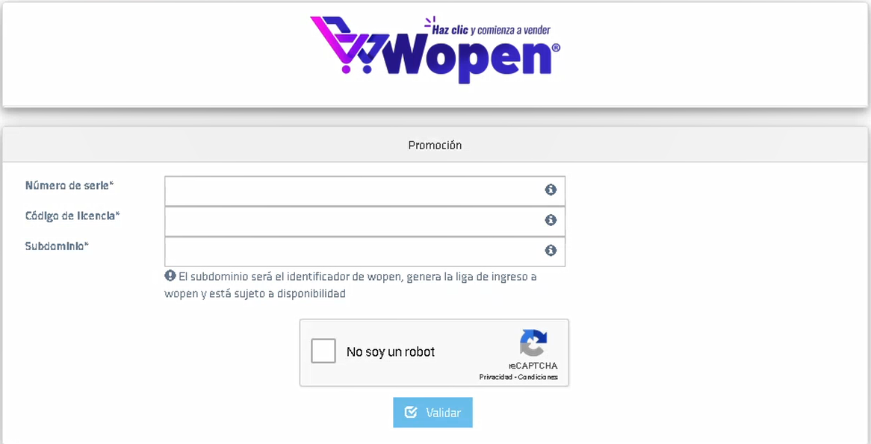
Comienza configurando tu nueva tienda digital
Ya estás en línea
Podrás elegir tu subdominio para ubicar tu tienda en el espacio de Wopen.
Tunegocio.wopen.com.mx
|
Podrás utilizar un subdominio de Wopen o, si cuentas con la edición Plus, direccionarlo a tu propio dominio

Slide 11

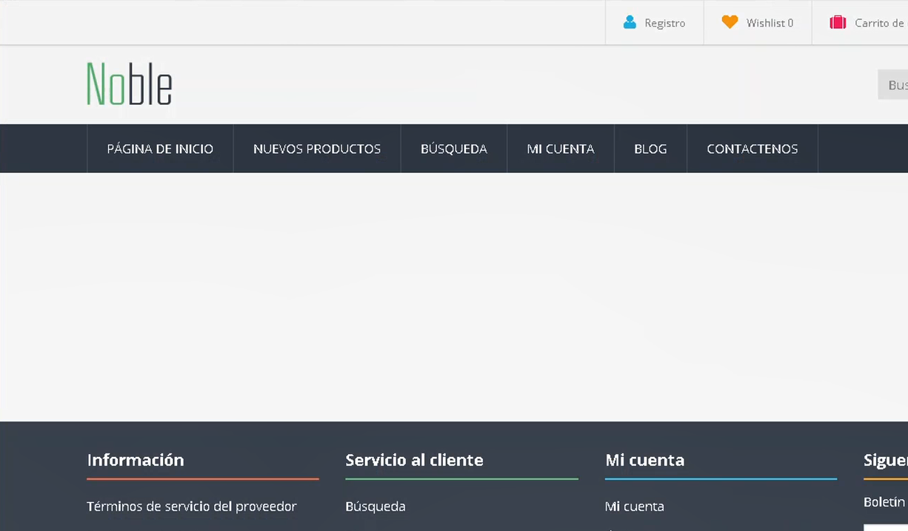
Recibes tu tienda con un tema prediseñado y parámetros generales cargados, para iniciar tu configuración.

Slide 12
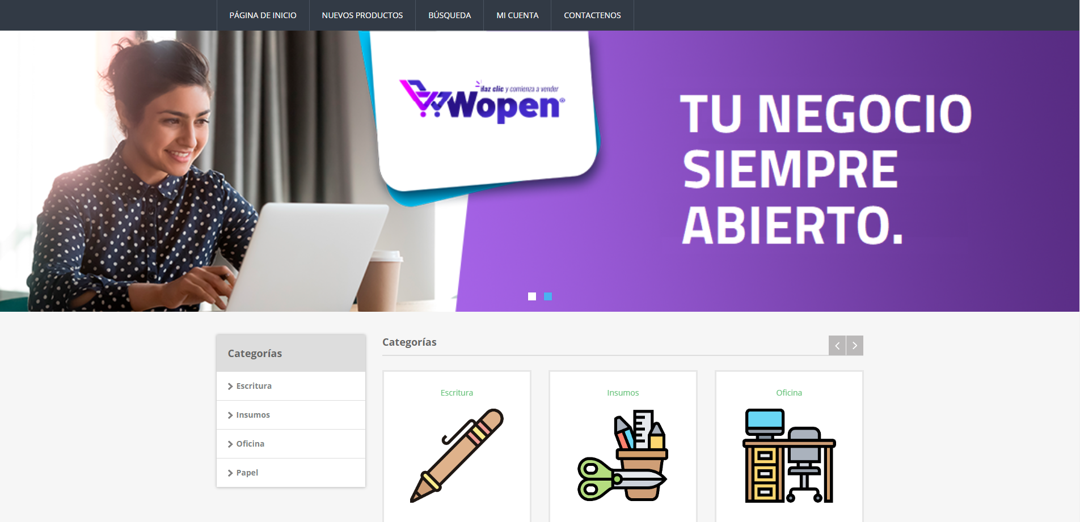
Tunegocio.wopen.com.mx
Configura el diseño de tu tienda desde el panel de administración
Diséñala a tu gusto

Slide 13

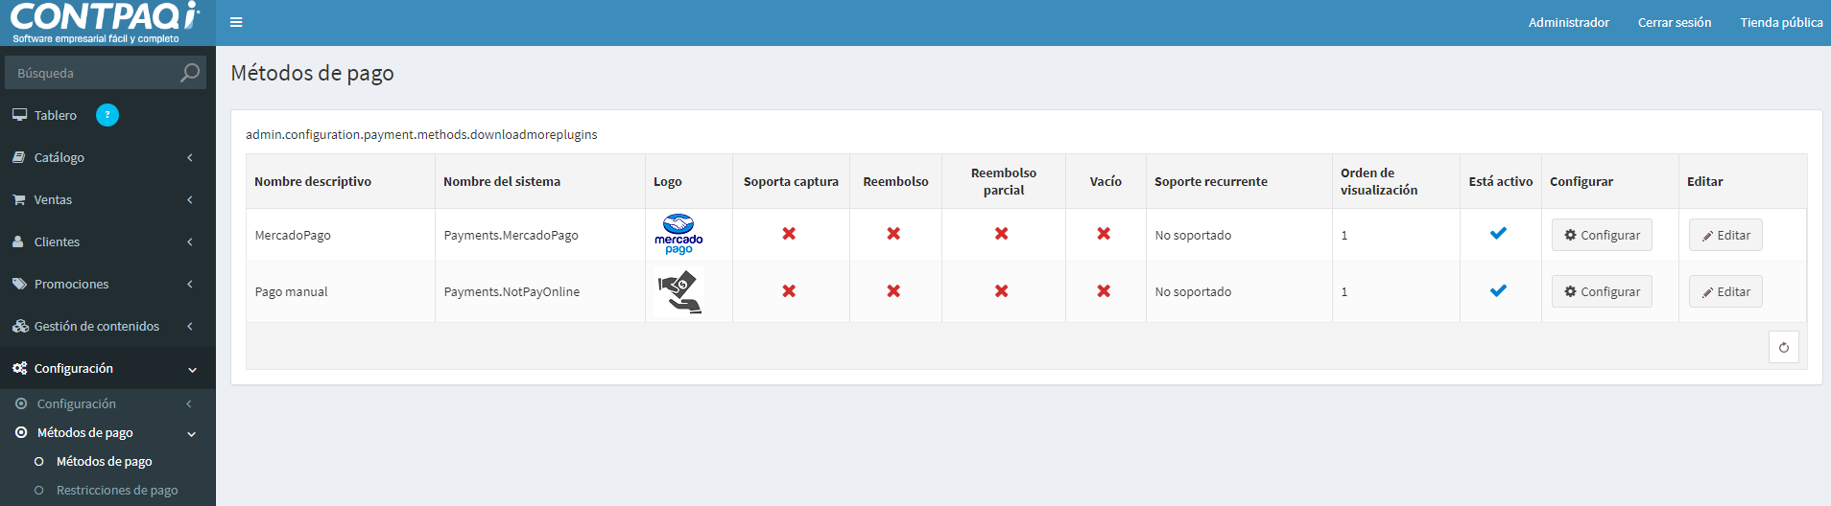
Tunegocio.wopen.com.mx
|
CONFIGURA TODO PARA RECIBIR LOS PAGOS DE TUS CLIENTES
¡TENEMOS ALIANZA CON MERCADO PAGO PARA QUE NO TE PREOCUPES POR NADA!

Slide 14

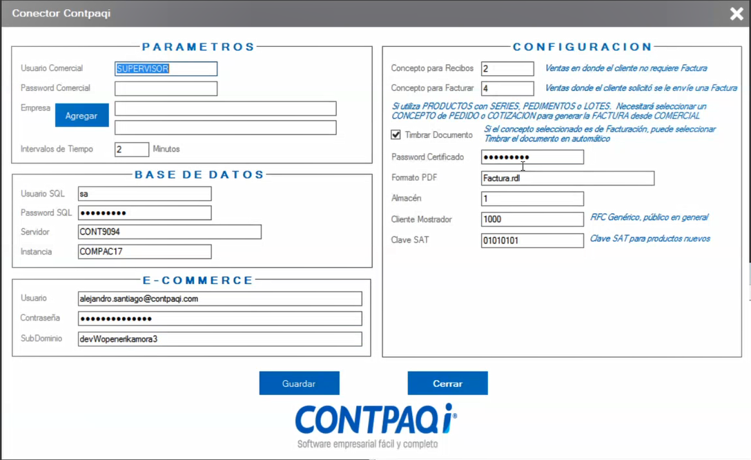
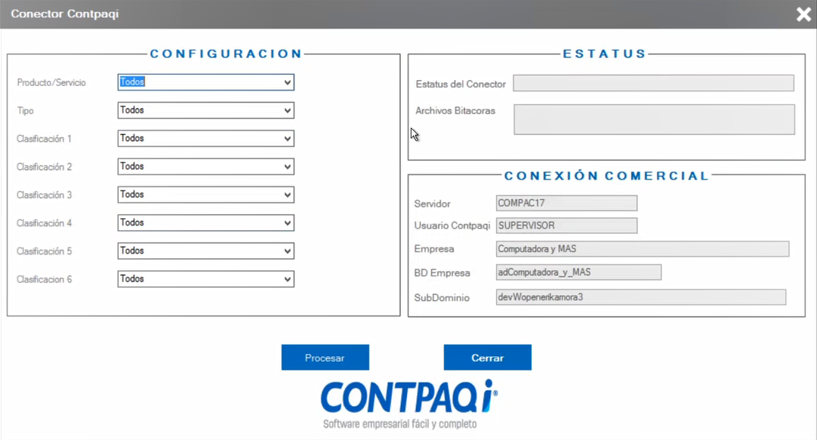
¡
Configura el conector con CONTPAQi® Comercial Premium para cargar tus productos a Wopen y así crear tu tienda en línea AUTOMATICAMENTE
¡

Slide 15
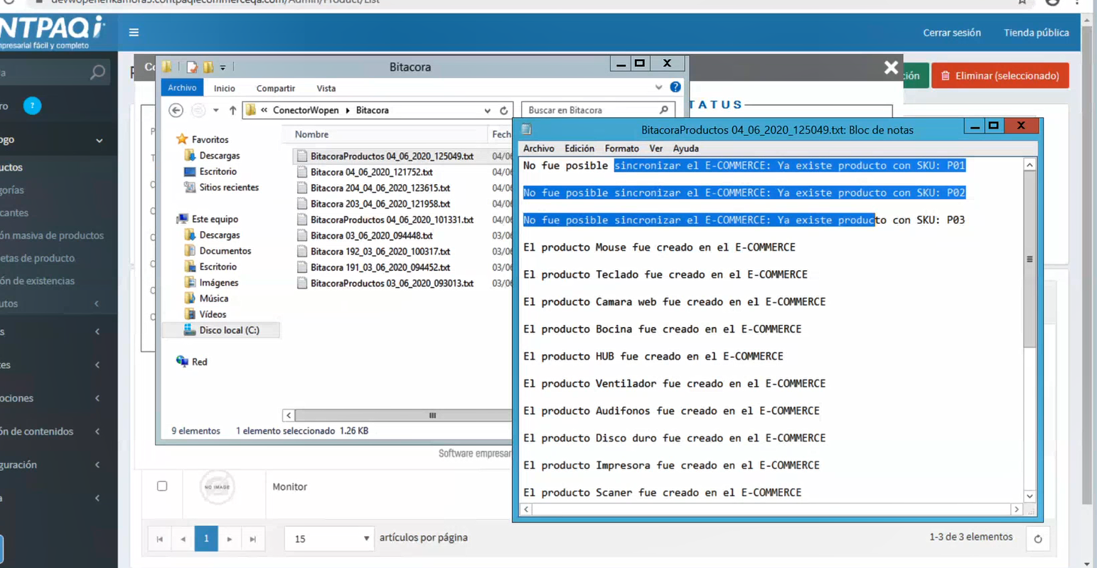
SINCRONIZA TUS PRODUCTOS
REVISA EN BITÁCORA EL ESTATUS DE CARGA

Slide 16
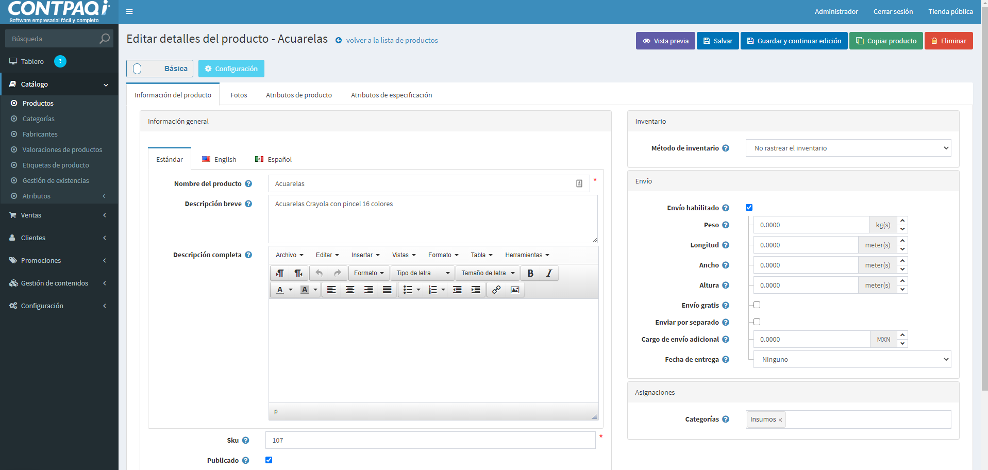
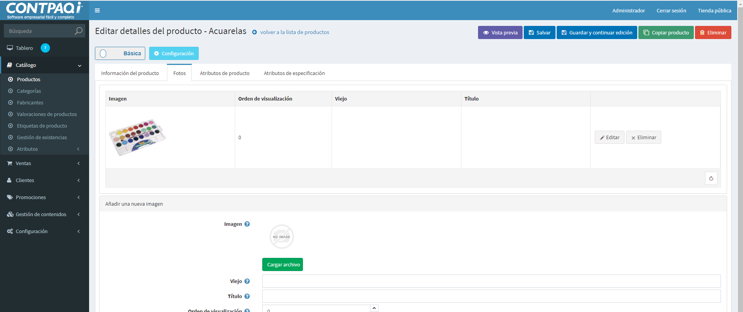
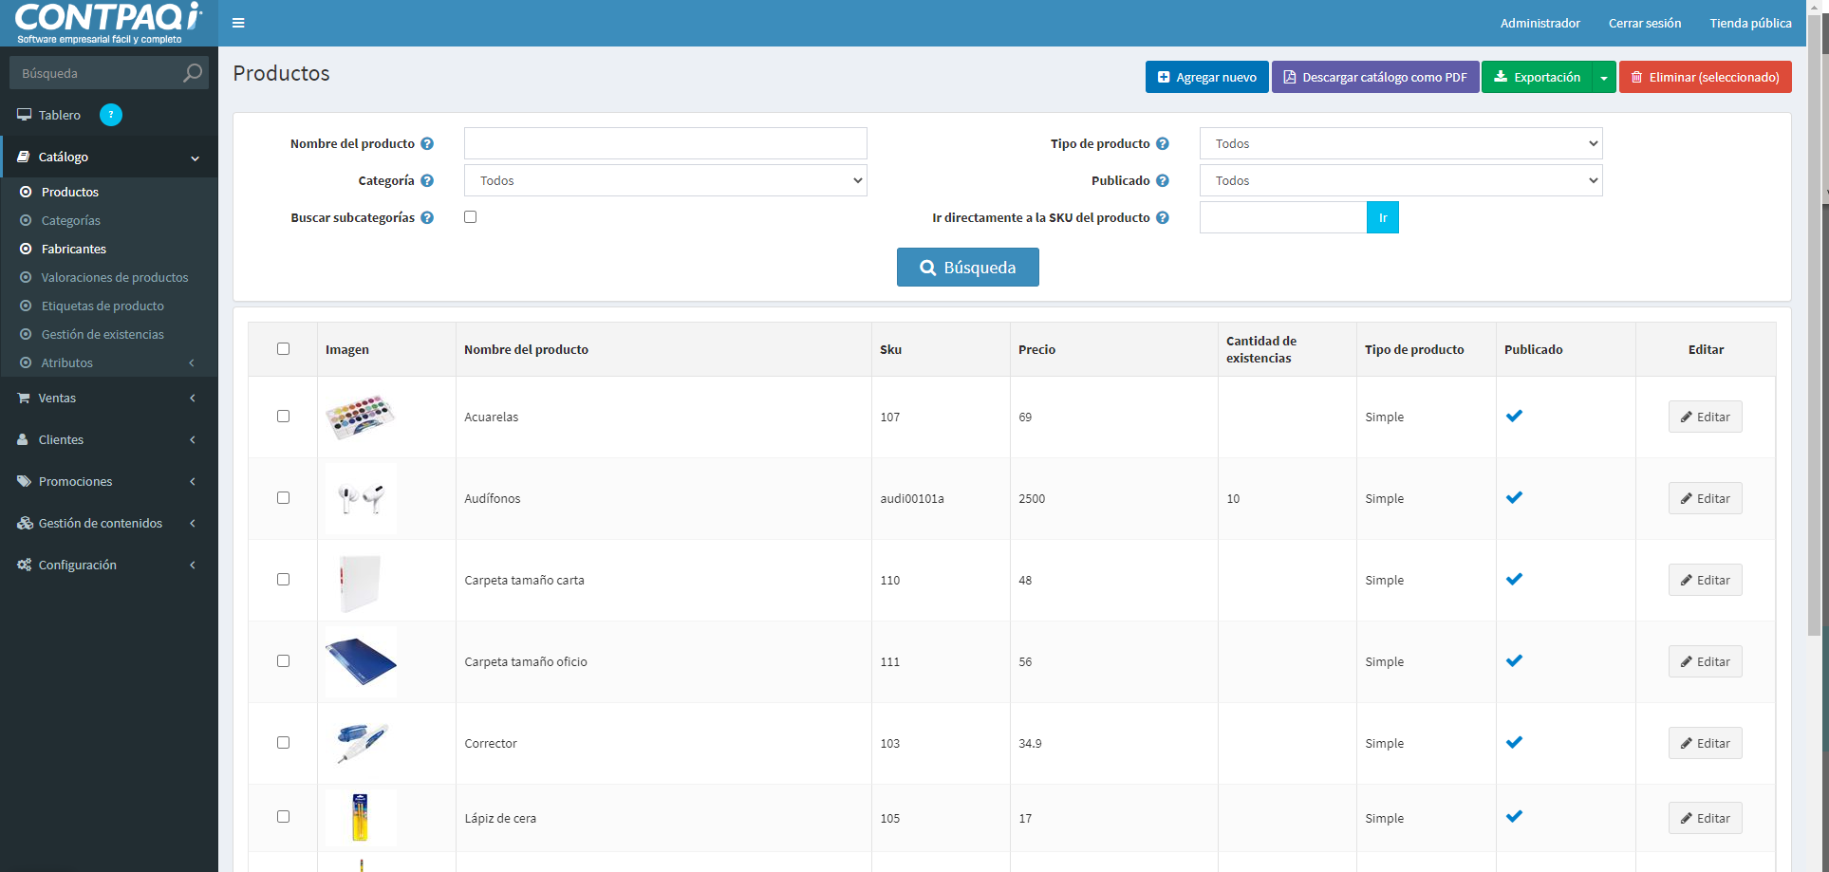
Tunegocio.wopen.com.mx
|
Puedes detallar la información de tus productos
Agrégales imágenes y otros atributos
¡Ya tienes tu catálogo en línea!

Slide 17
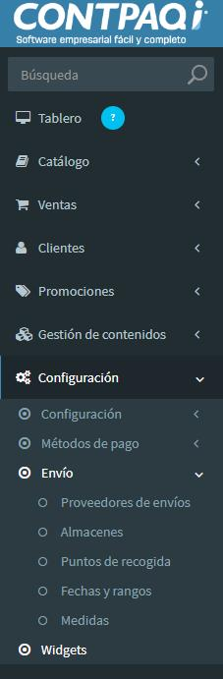
¿QUÉ MÁS PUEDES PERSONALIZAR?
Configura tus avisos de privacidad
Barra de menú
Registro para tus clientes
Da de alta los usuarios de tu tienda
Configura EnvíoClick (Solo en Wopen Plus)
Configura etiquetas de producto
Palabras clave para estrategia SEO (Marketing digital)

Slide 18

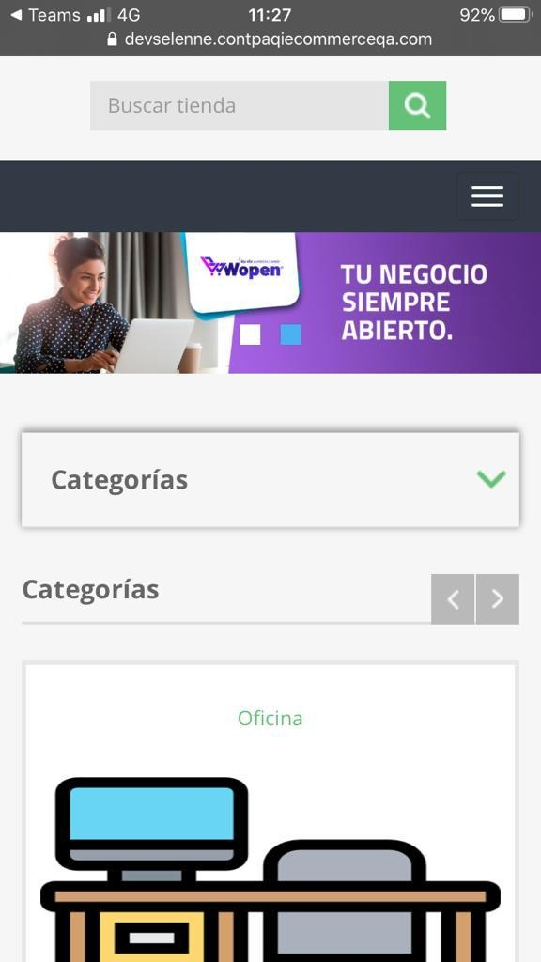
LA EXPERIENCIA
DE TU CLIENTE
Tu tienda lista para recibir a tus clientes
No importa qué dispositivo use tu cliente, pues tu Wopen es RESPONSIVO

Slide 19

Da la BIENVENIDA a tus clientes
WOPEN
Te permitirá no solo atender a tus clientes, sino registrarlos para que los conozcas más

Slide 20
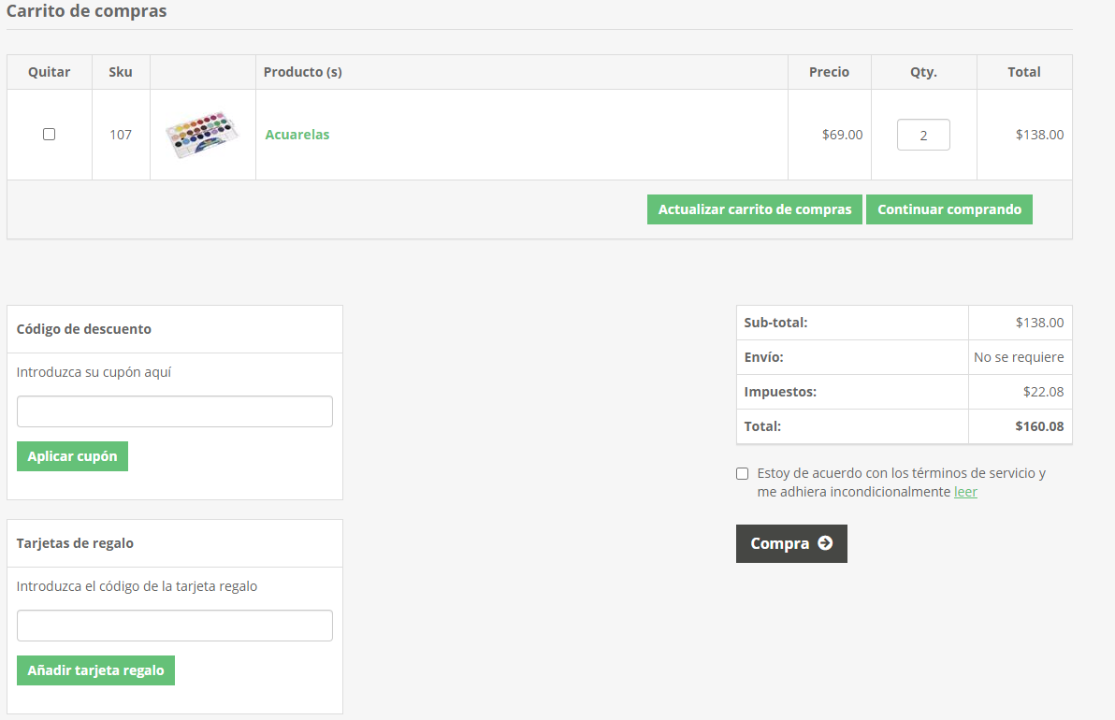
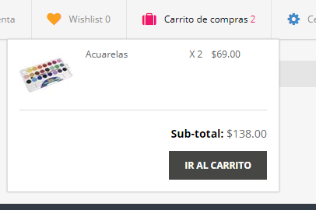
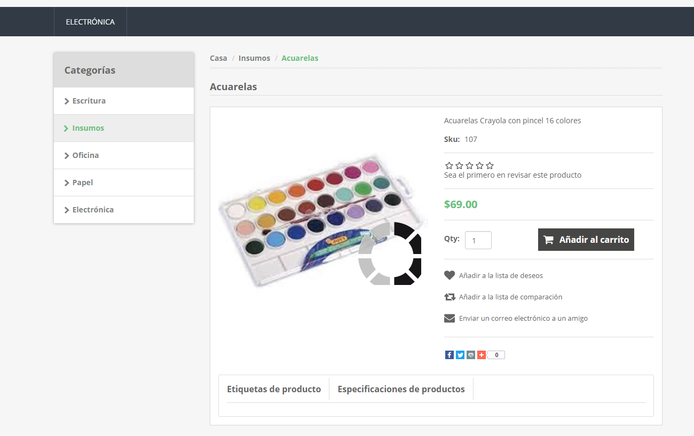
¡ES FÁCIL!
TU CLIENTE O PROSPECTO ENTRA A LA TIENDA
NAVEGA O BUSCA LO QUE QUIERE
… Y HASTA LO QUE NO BUSCABA
LO AGREGA A SU CARRITO
¡Y PROCEDE AL PAGO!

Slide 21
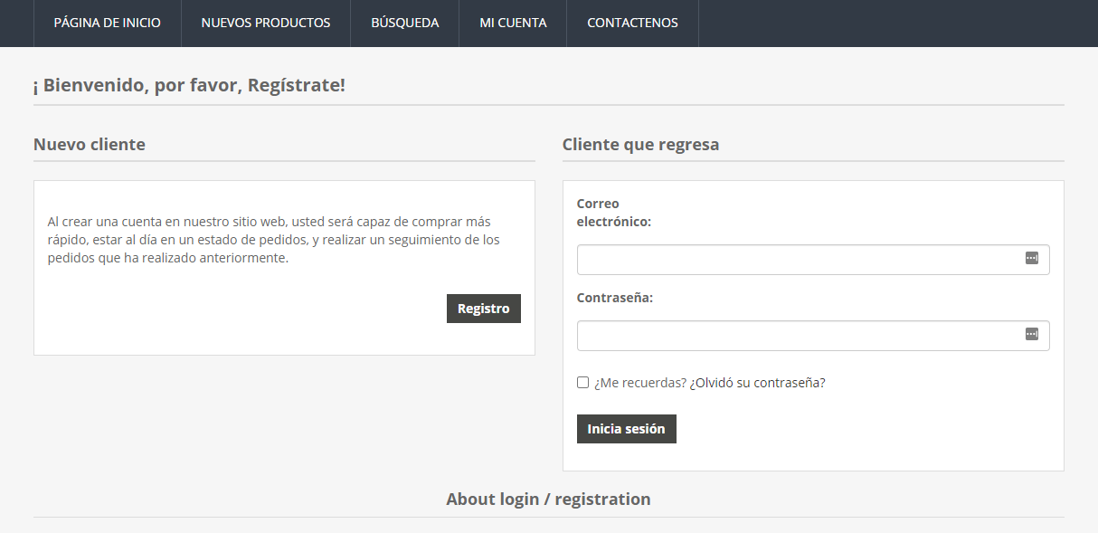
Tunegocio.wopen.com.mx
|
LOS CLIENTES SE PUEDEN REGISTRAR COMO CLIENTES
O entrar como invitados para comprar

Slide 22
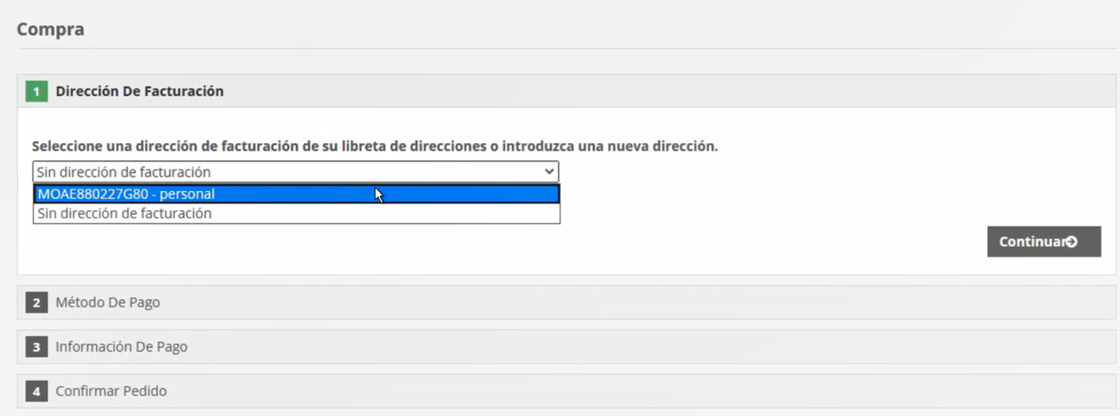
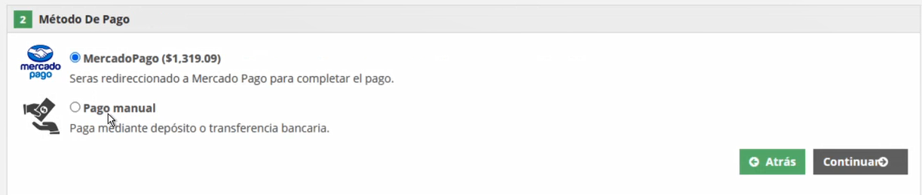
Tunegocio.wopen.com.mx
Tu cliente puede solicitar su factura desde que hace su compra
Puede elegir su forma de pago y ¡listo!

Slide 23
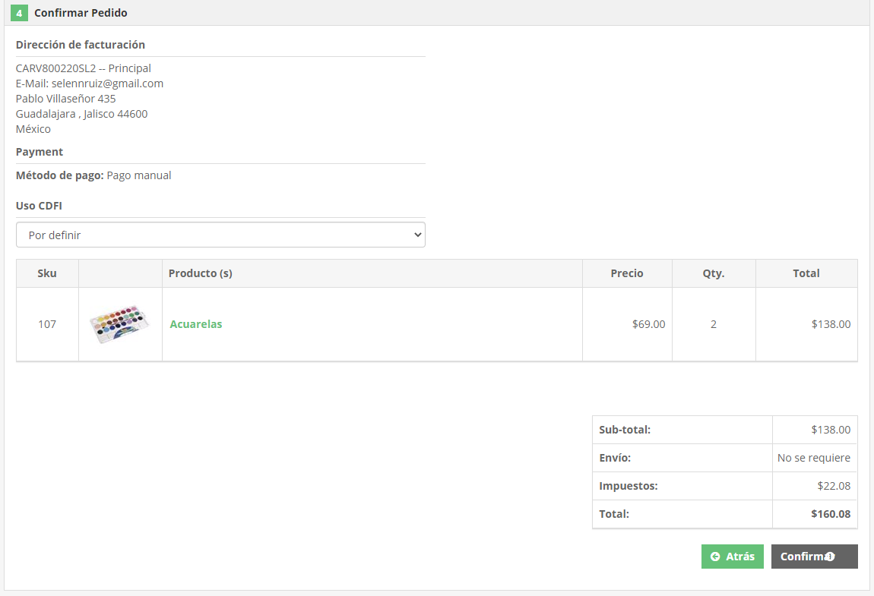
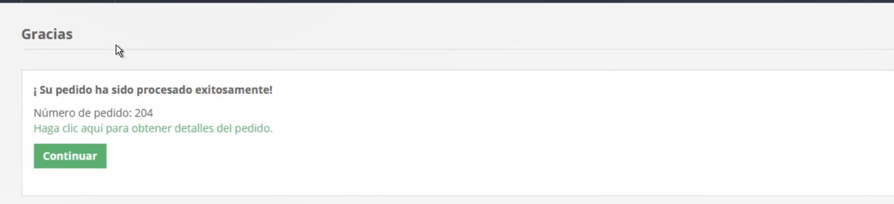
Tunegocio.wopen.com.mx
|
Tu cliente confirma su pedido
Y recibe un correo de confirmación

Slide 24
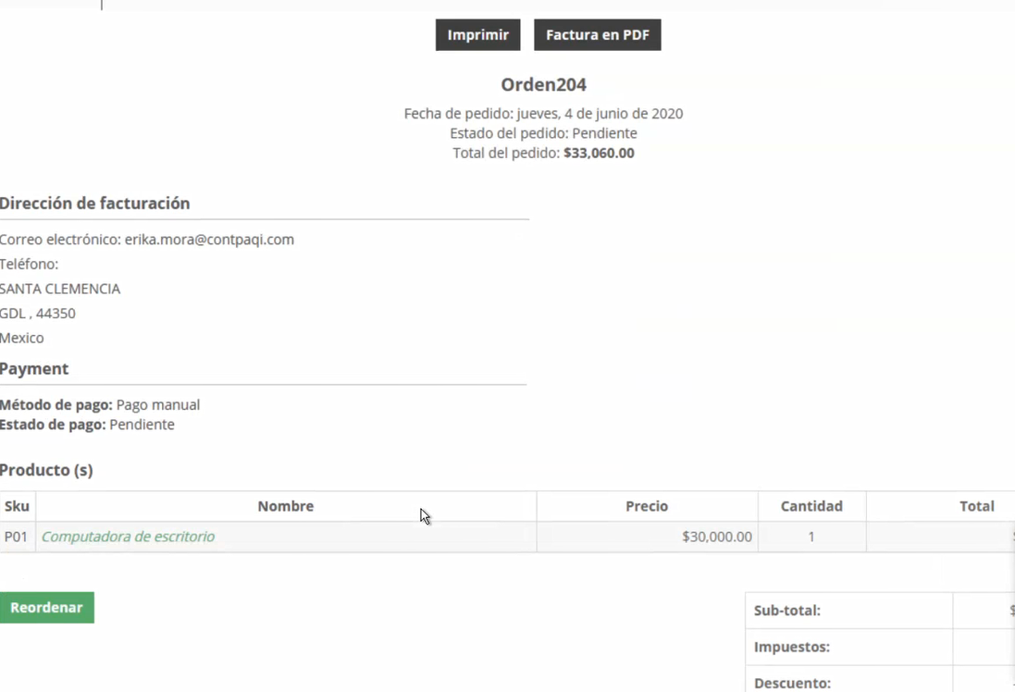
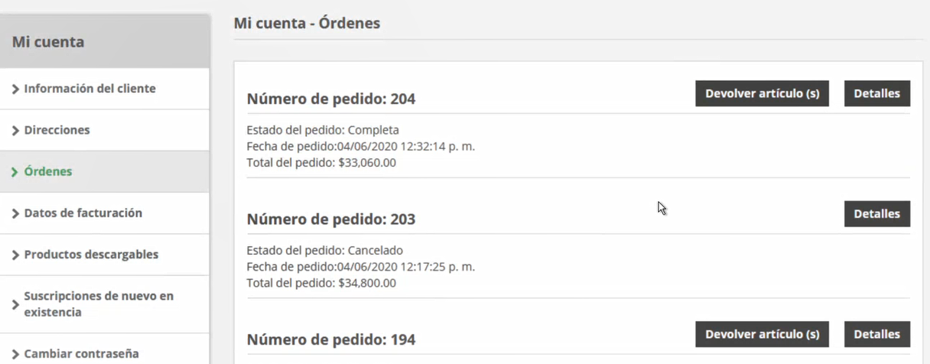
Tunegocio.wopen.com.mx
|
En su panel, tu cliente puede revisar el estatus de su orden
O UN RESUMEN DE SUS ÓRDENES ANTERIORES

Slide 25

Finalmente, tú puedes generar ventas en línea
Y administrarlas
Desde cualquier lugar y conectadas a tu sistema Comercial

Slide 26
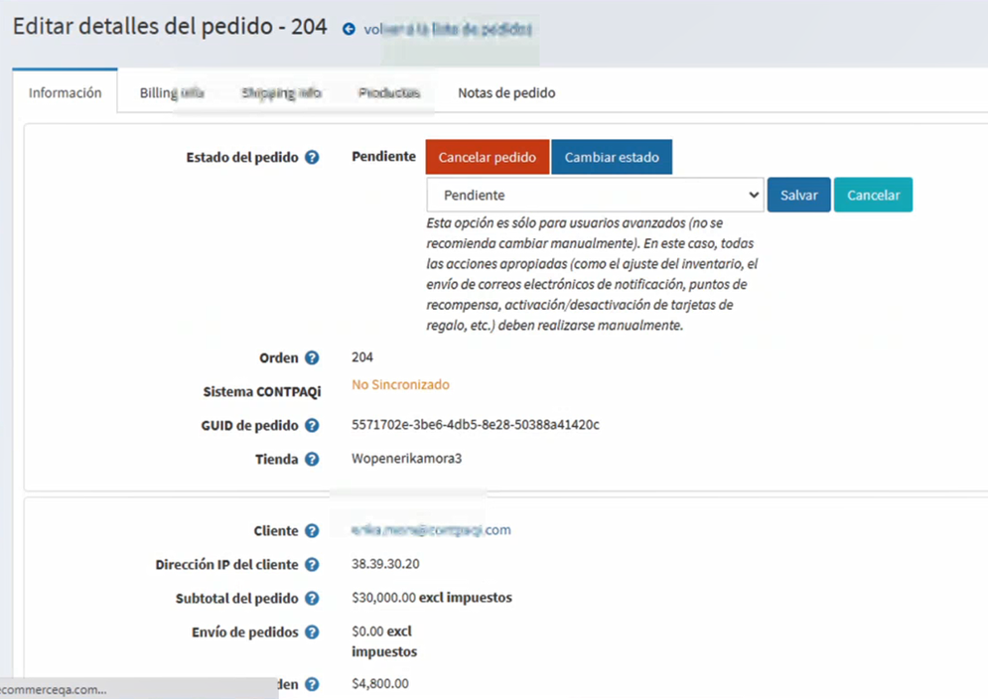
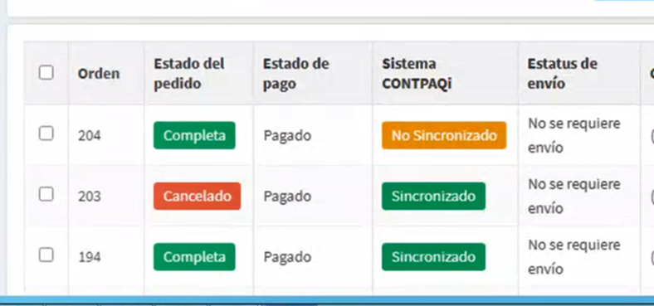
Tunegocio.wopen.com.mx
Puedes actualizar las órdenes manualmente dentro de tu panel de administrador
También puedes revisar los estatus de sincronización hacia tu sistema CONTPAQi® Comercial Premium

Slide 27
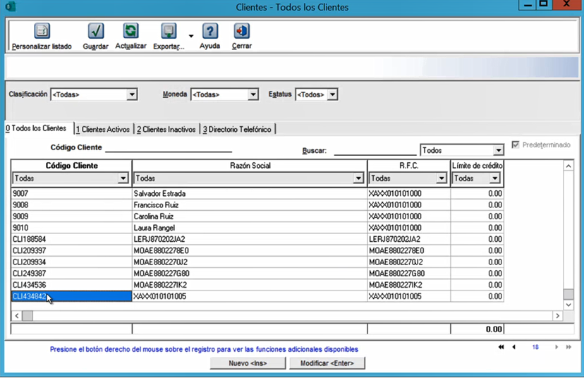
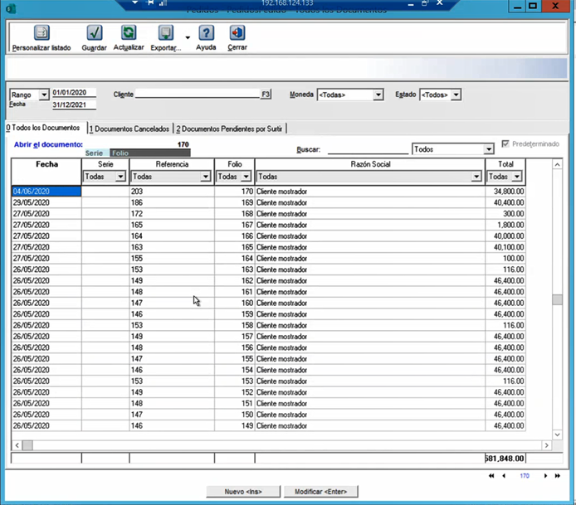
¡PEDIDO EN TIERRA!
Una vez sincronizada la orden desde Wopen:
Tienes en Comercial Premium tu cliente registrado
Y su pedido listo para ser surtido y facturado

Slide 28







TUS VENTAS
HAN SIDO
DIGITALIZADAS
Wopen:
Te ayuda a implementar tu tienda en línea fácil y rápido.
Digitaliza tu negocio ¡y le da presencia global las 24 horas!
Te pone en el mercado más importante del planeta: Internet
Incrementa y mejora tus ventas, incluso las de tu negocio físico
Hará más eficiente los cobros y las entregas

Slide 29

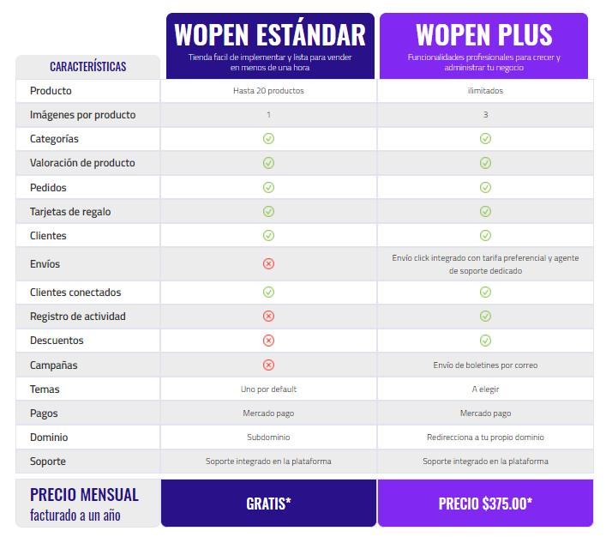
DOS EDICIONES
DE WOPEN
Recuerda que Wopen Estándar es GRATUITO exclusivamente para usuarios con Comercial Premium en licenciamiento anual vigente

Slide 30

Retenciones del comercio electrónico

Slide 31





Ventaja de tu propia tienda
ISR e IVA a plataformas digitales
Empresas que venden contenidos digitales y que radican en el extranjero.
PyMES vendiendo productos o servicios a través de estas plataformas.
Usuarios, ya que se podrá dar un incremento en precios.

Slide 32
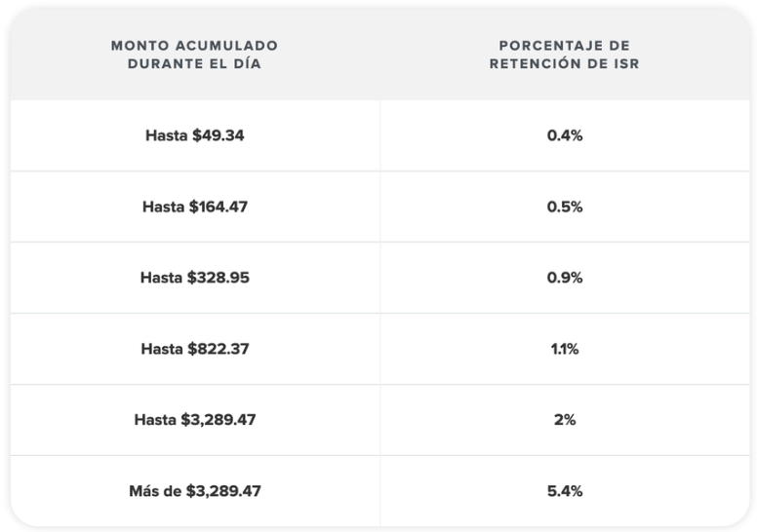
Persona Moral
Persona Física
Retenciones de hasta 13.4% por cada venta
Retenciones de hasta 36% por cada venta
8%
8-16%
IVA
IVA
.4-5.4%
.4-20%
ISR
(según tu ingreso acumulado diario)
ISR
(según tu ingreso acumulado diario)

Slide 33
PyMES y compradores
Consecuencias
1
Alza de precios en productos para defender utilidad
2
Baja en ventas por alza en precios
3
Desacelerador del emprendimiento en México
4
Afectará la liquidez de sus negocios lo que llevará al impuesto trasladado al usuario final
5
No representa un impuesto nuevo.
Las compañías deciden si trasladan o no por completo el cobro del impuesto al consumidor final.
Podrás pedir factura y deducir gastos dependiendo del régimen en que tributen los usuarios de las plataformas.
Terreno disparejo entre vendedores de Marketplace y aquellos que venden desde su propio sitio web

Slide 34

Sigue vendiendo el línea
Adquiere Wopen ¡YA!

Slide 35
8 tips antes de subirte al e-commerce
Tips
1 Decidir en qué tipo de plataforma quieres iniciar a vender en línea: ¿Market place (uso de plataforma) o tienda propia (una desarrollada desde cero)?
2 Analizar la operación: cómo será el surtido de los pedidos, gestión del inventario, actualización de la información, quién se hará cargo de la tienda.
3 Planear la atención al cliente: resolver dudas en tiempo real, ya sea en tu tienda o en redes sociales; además de contestar correos y teléfono.
4 Diseñar el 'look' de la página: cómo quieres que te vea el cliente desde el momento en que entra a la página (cómo le vas a hablar) hasta que le llega el producto (empaque).

Slide 36
8 tips antes de subirte al e-commerce
Tips
5 Crear catálogos: cómo vas a presentar tus productos, de qué se tratan (foto y descripciones). ¡Ojo! La foto debe estar limpia y debes hablarle siempre en el mismo tono a los clientes, ser congruente y ordenado, cuidar la iluminación (una imagen limpia genera en el inconsciente del cliente confianza, y por consiguiente ventas)
6 Desarrollar una campaña de marketing digital: utilizar herramientas como Facebook, Google o Instagram, dependiendo de lo que vendas y el objetivo comercial.
7 Generar una estrategia para la forma de pago: a través de qué plataformas harás el cobro o cómo lo harás, de preferencia, fíjate que acepten pagos en OXXO y alguna otra plataforma como Pay Pal (el chiste es brindar seguridad al cliente y que puedan pagar fácilmente).
8 Pensar en el envío: Algunas opciones pueden ser Estafeta o Fedex, pero también hay proveedores de servicio 'de última milla' -entregan en motos y es más express- o incluso puede ser en Uber.

Slide 37


¡TODOS EN LÍNEA!
Contáctanos YA:

Slide 39


